Slide 1
Співпраця з органами самоврядування та батьками, щодо виховання патріотизму в школярів
Україна – рідний край, Рідне поле, зелен гай, Рідне місто й рідна хата, Рідне небо й рідна мати. Я. Скидан

Slide 2
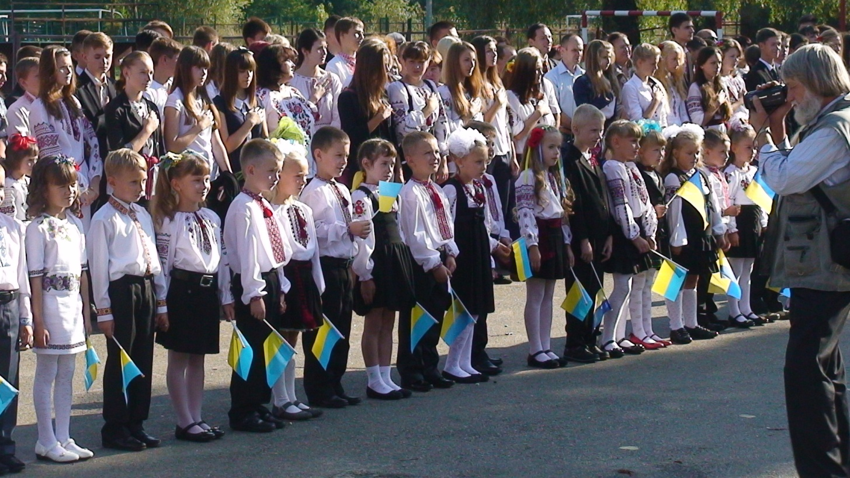
Патріотизм - одна з найбільш значущих, вічних цінностей, притаманних усім сферам життя суспільства і держави, є найважливішим духовним надбанням особистості, характеризує вищий рівень її розвитку і проявляється в її активно-діяльнісної самореалізації на благо Вітчизни»

Slide 3
Інтелектуальна гра, рольова гра, вікторина,конкурс-інсценізація
Випуск газети,фоторепортаж
Свято-презентація, усний журнал
Диспути, рольові ігри,проекти
Години класного керівника
Благодійні акції
Похід, екскурсія, прогулянка
Форми роботи

Slide 4
Основні напрями патріотичного виховання :
Краєзнавство;
Формування уявлень про сім’ю , родину, рід і родовід ;
Ознайомлення з явищами суспільного життя;
Формування знань про людство
Формування знань про історію держави,державні символи;

Slide 5
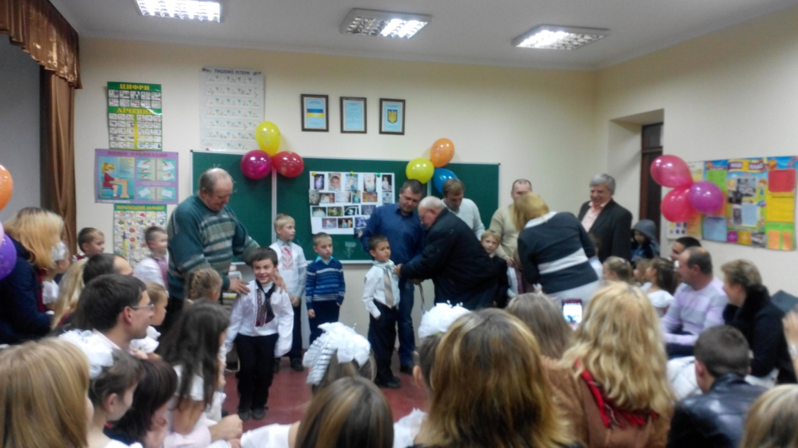
Сім’я –перший і найголовніший осередок суспільства.
Саме з неї починається формування понять «Батьківщина», «мала батьківщина».
А тому виховання поваги до своєї сім'ї, гордості за свою родину, відродження багато в чому втрачених в наші дні понять сімейної історії, сімейної реліквії, сімейної традиції є одним із напрямків патріотичного виховання

Slide 6
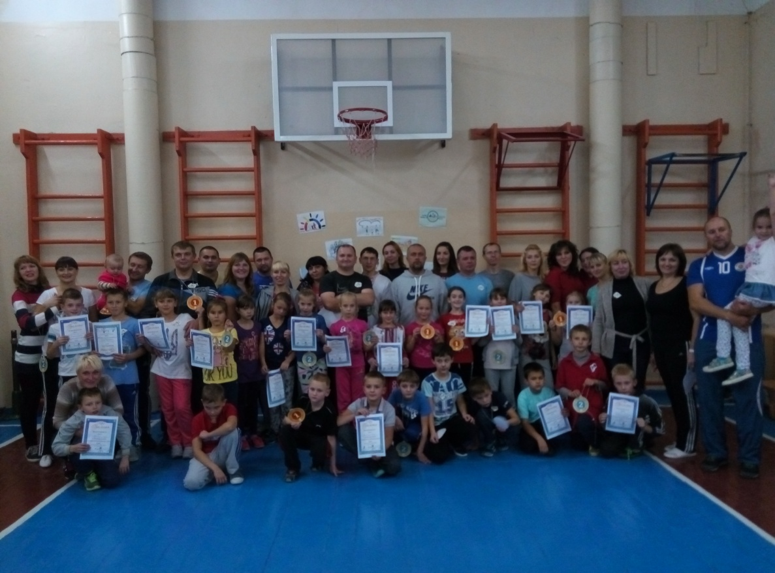
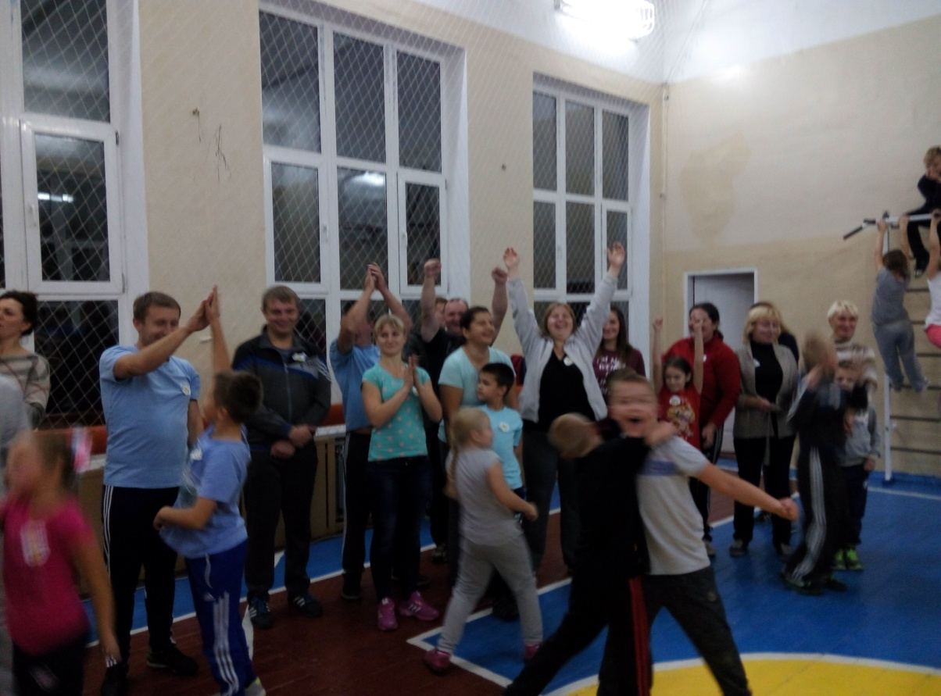

Slide 7
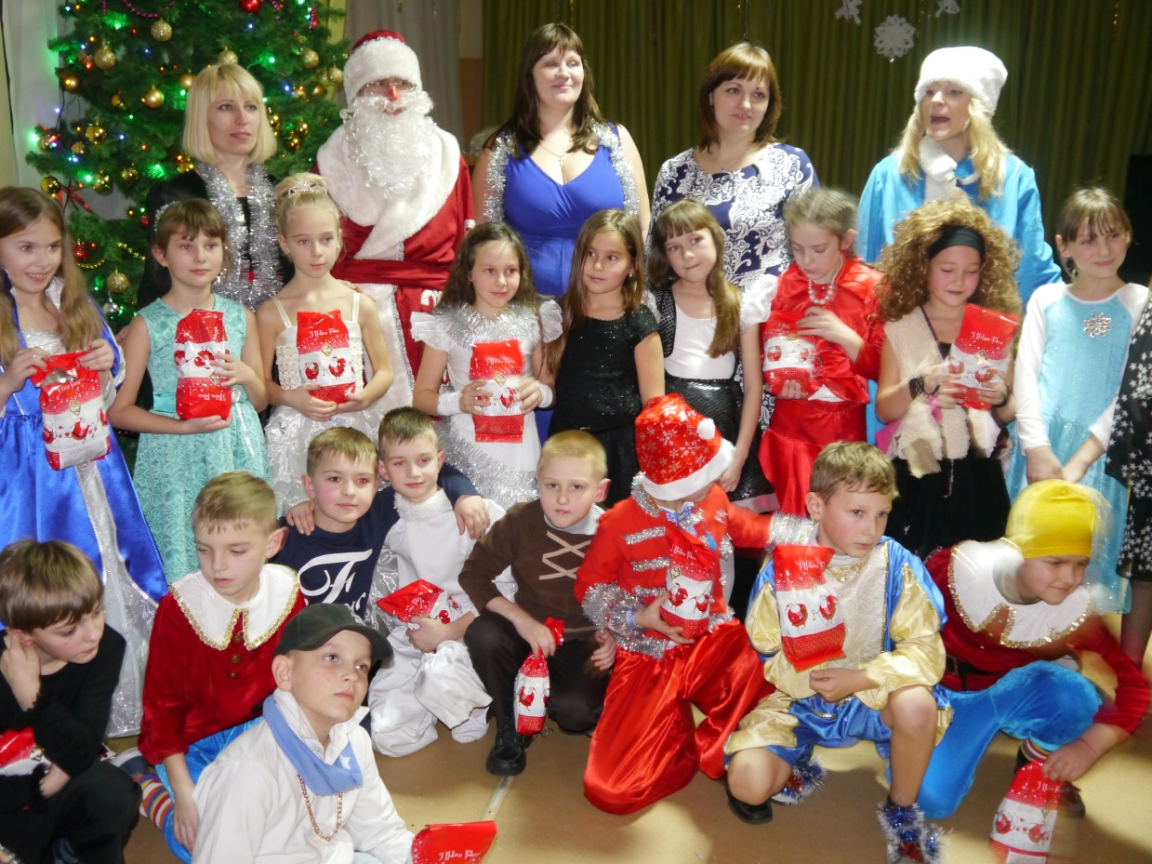
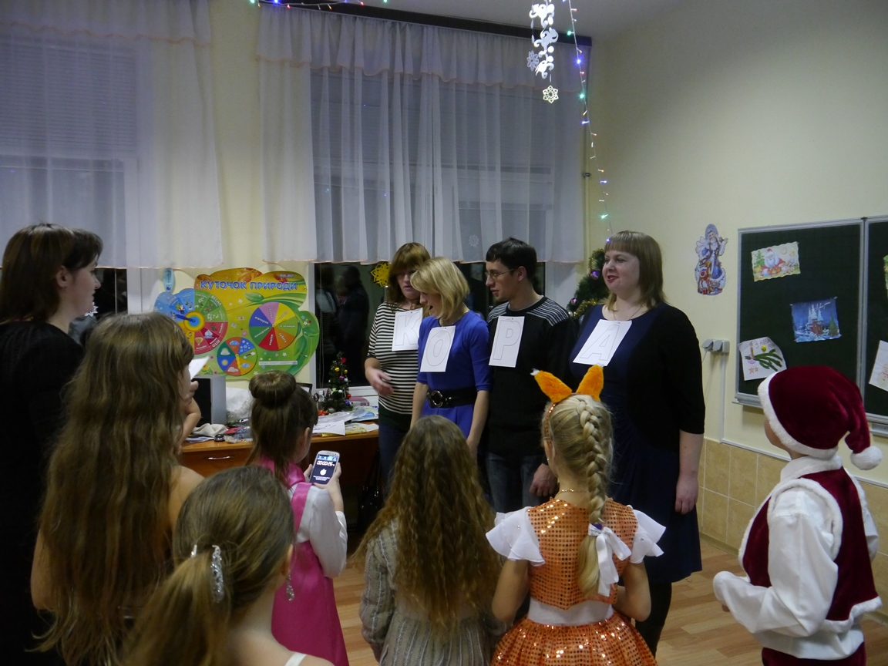

Slide 8
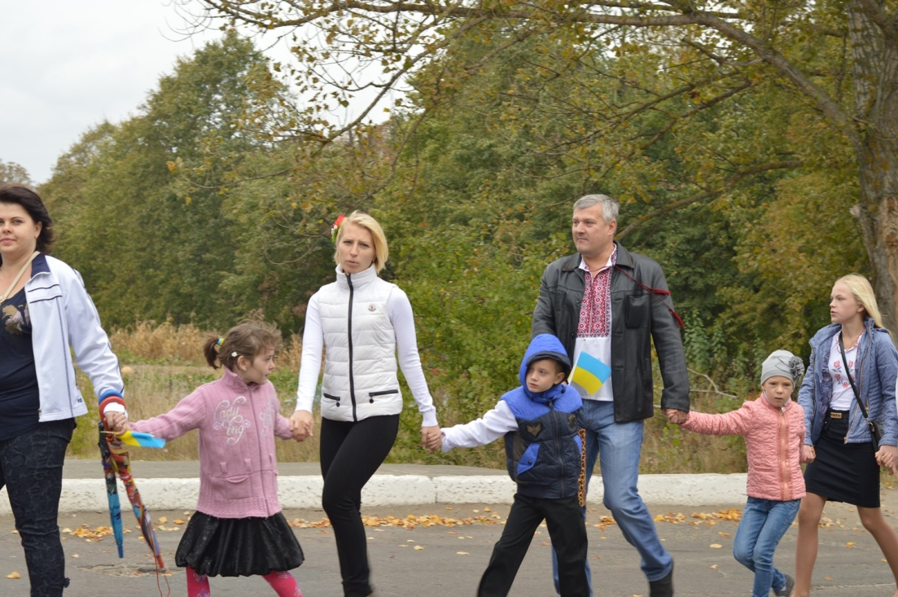
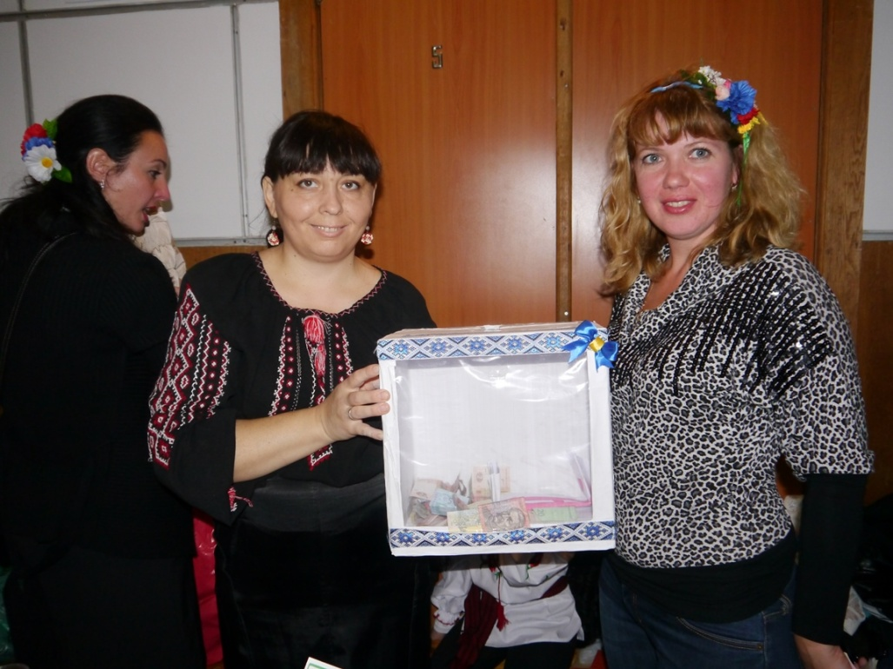
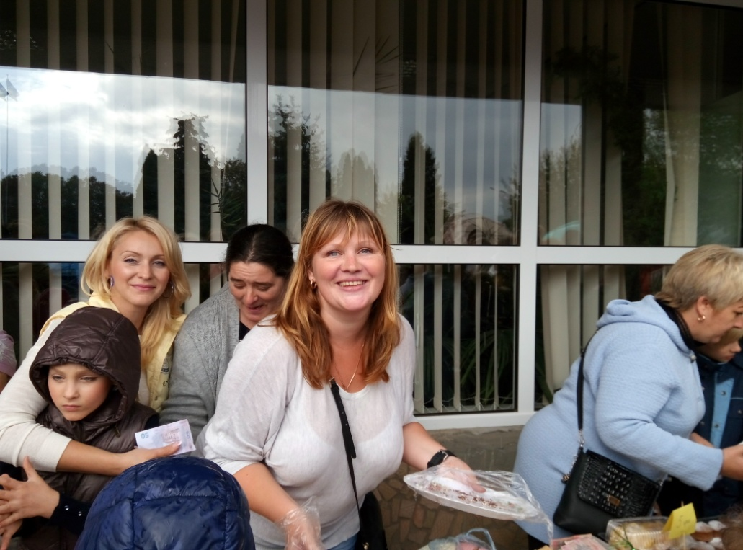

Slide 9
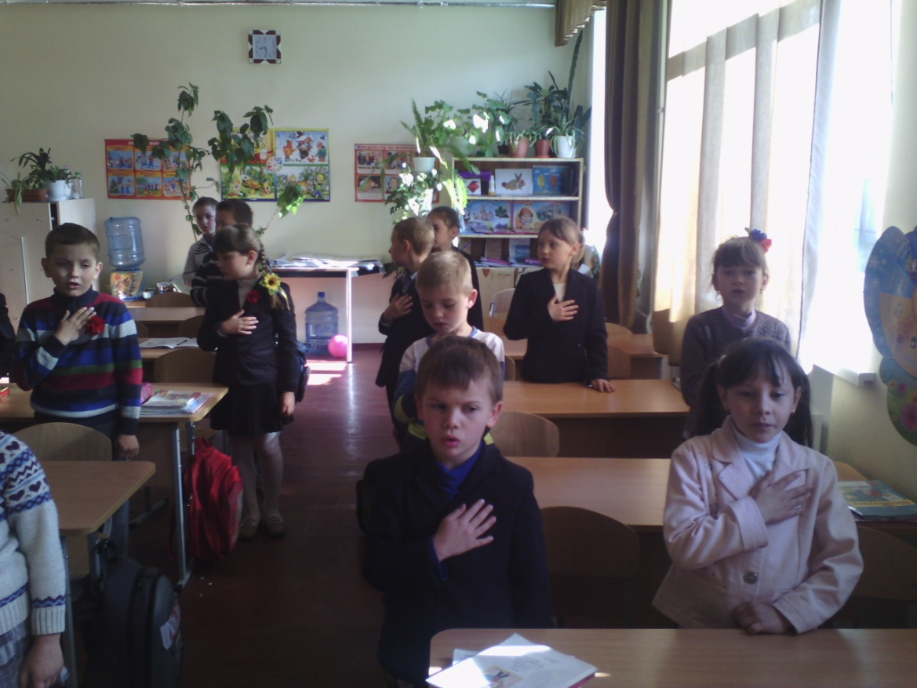
Виховання патріотизму - це невпинна робота по створенню у школярів почуття гордості за свою Батьківщину і свій народ, шанобливому ставленню до історичного минулого Батьківщини, свого народу.

Slide 10
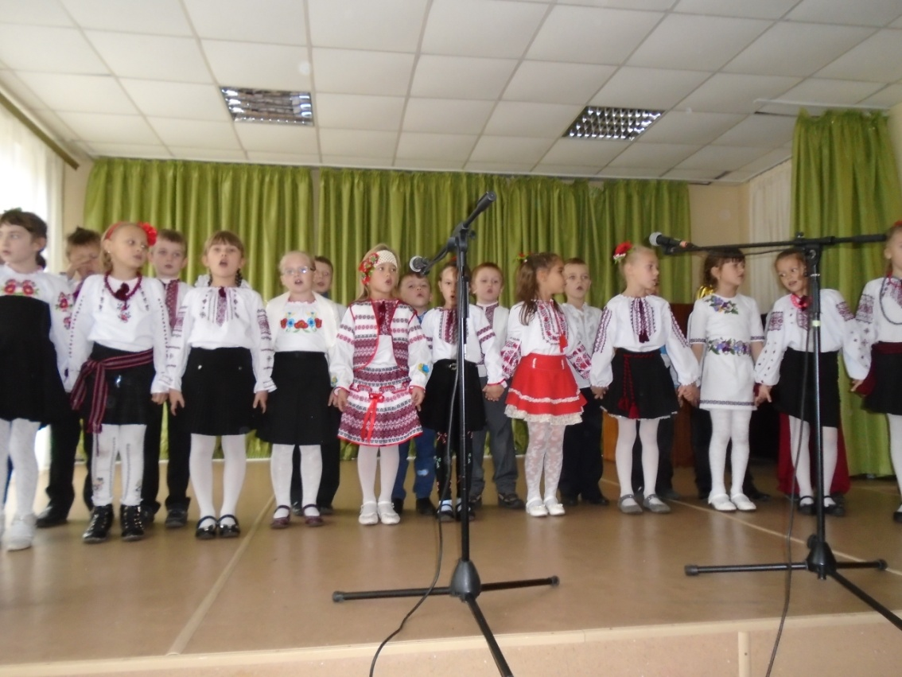
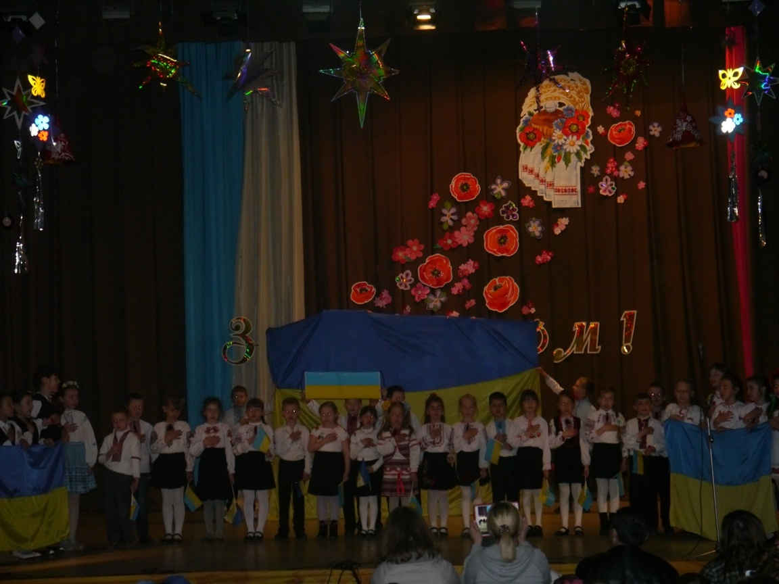

Slide 11
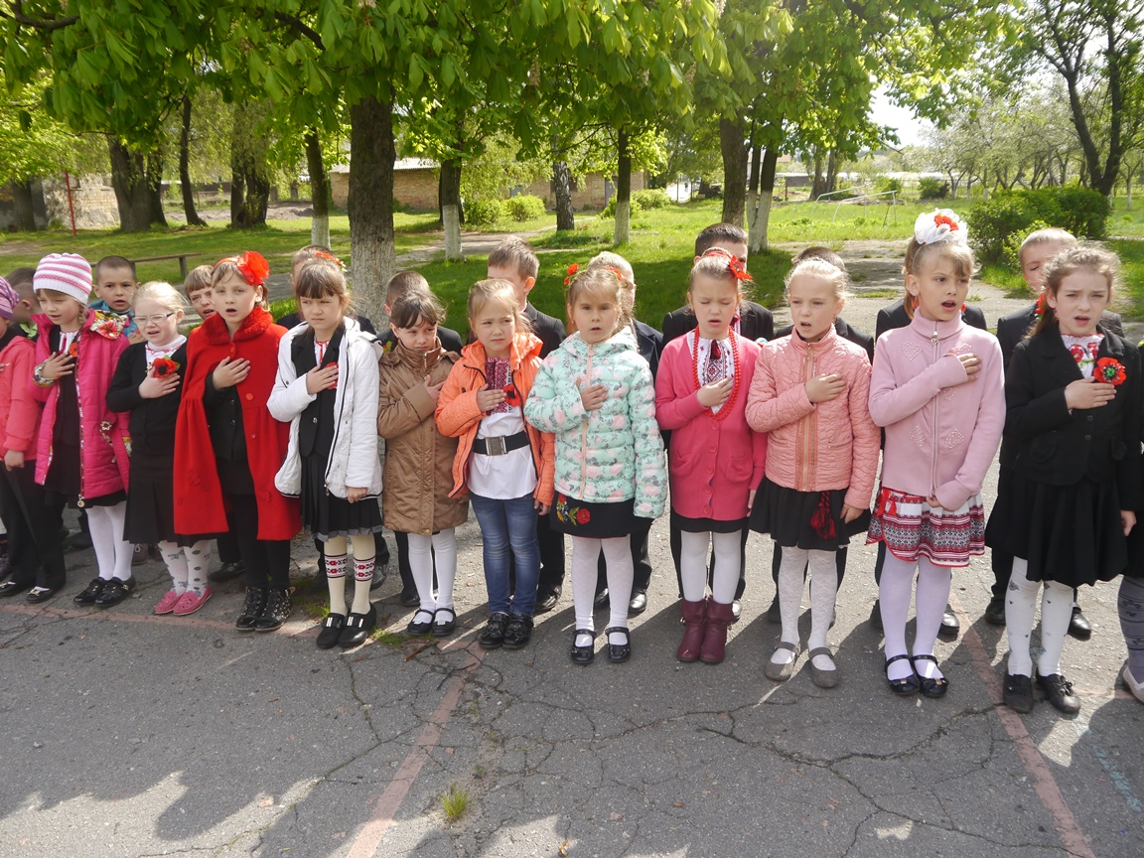
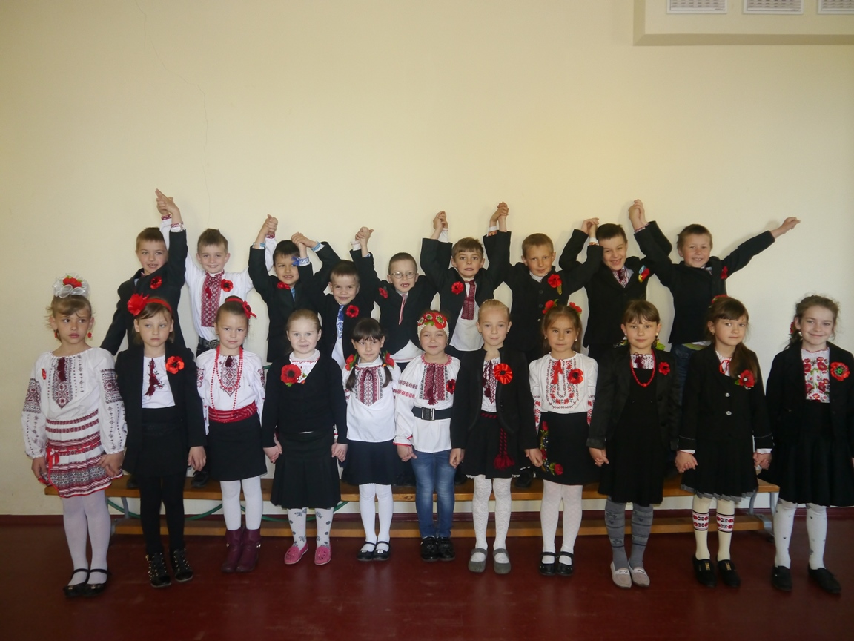

Slide 12
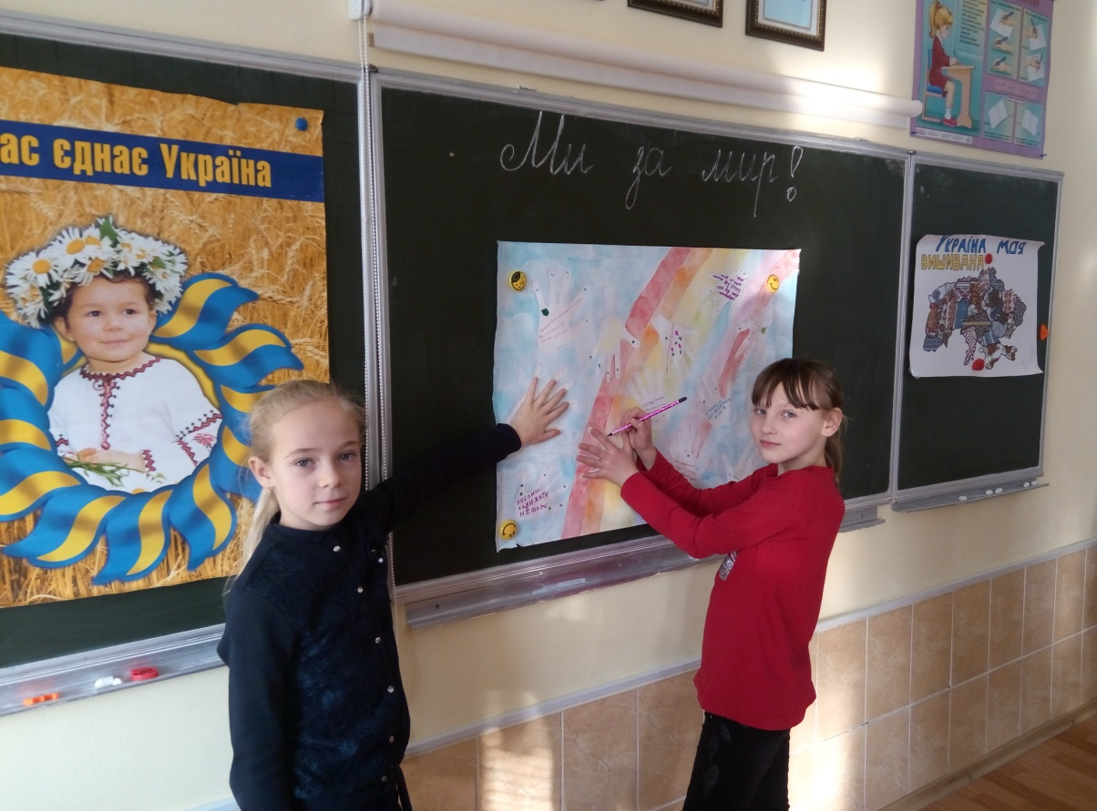
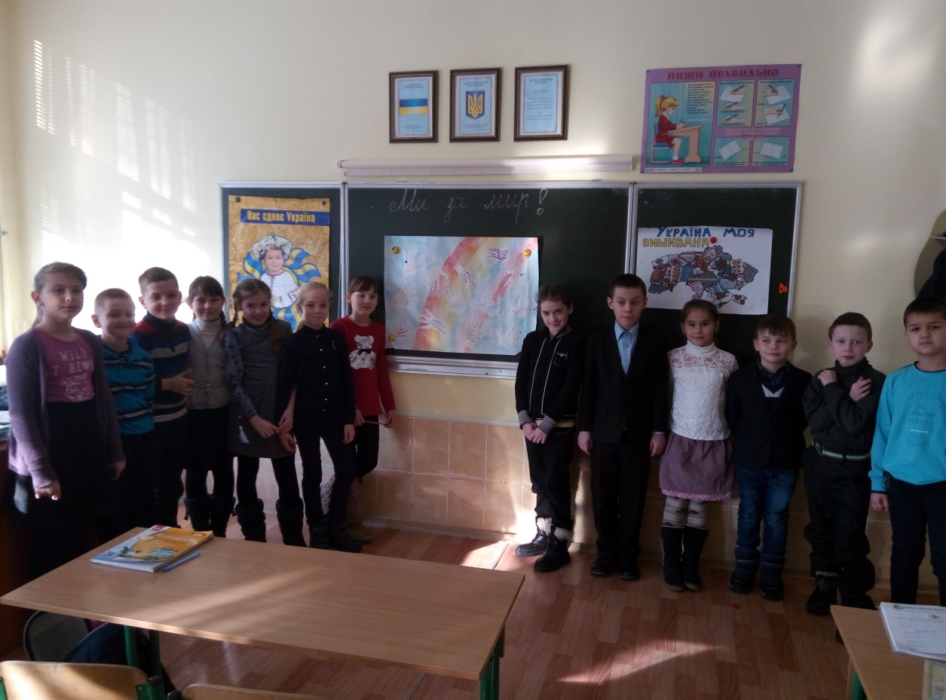

Slide 13
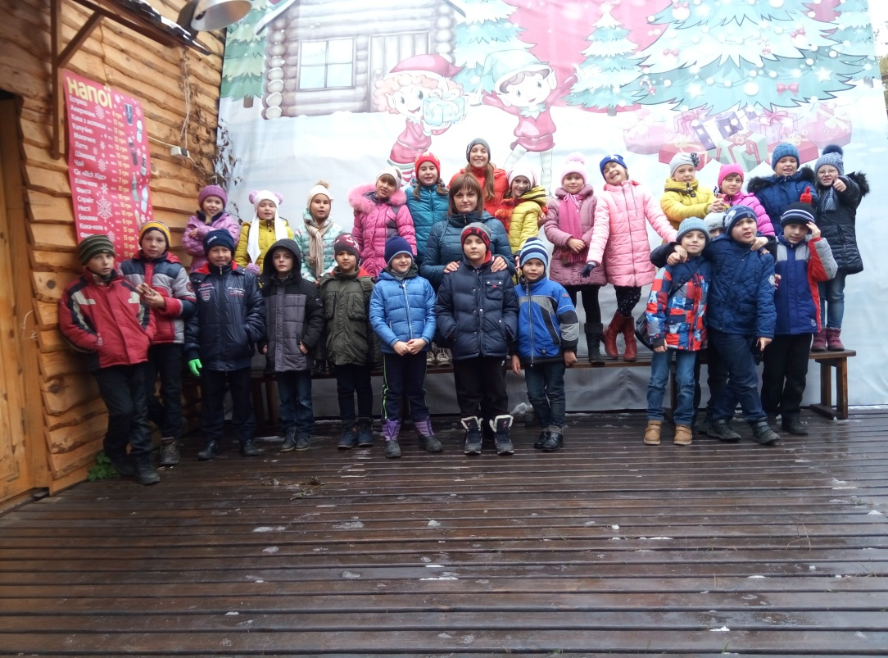
Зміст поняття патріотизму включає в себе почуття прихильності до тих місць, де людина народилася і виросла.
Під час екскурсій учні пізнають
рідний край.

Slide 14
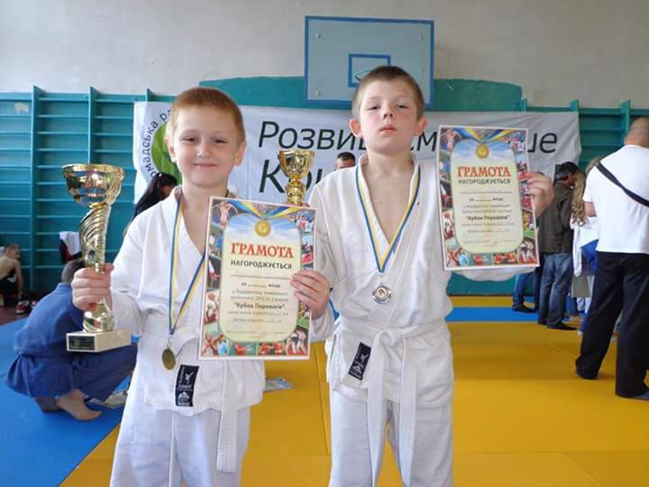
У вихованні патріотизму відіграє роль і позашкільна робота з учнями.

Slide 15
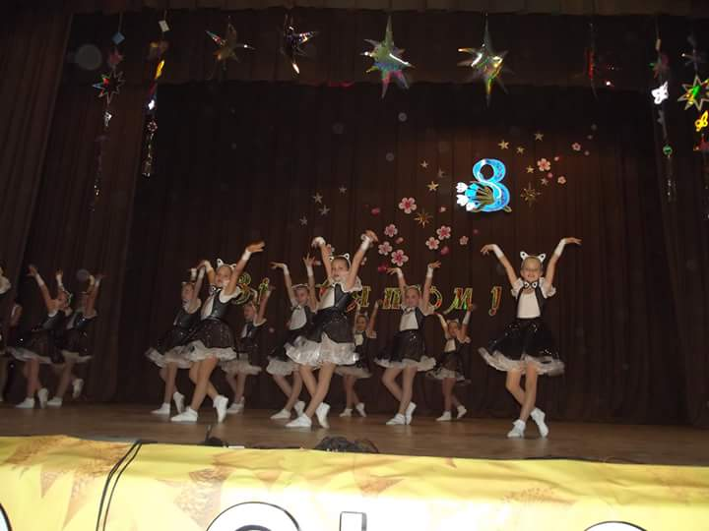
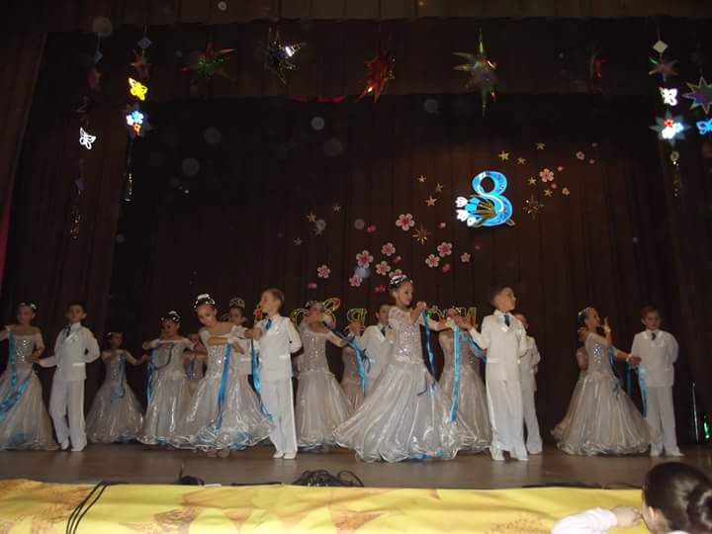

Slide 16
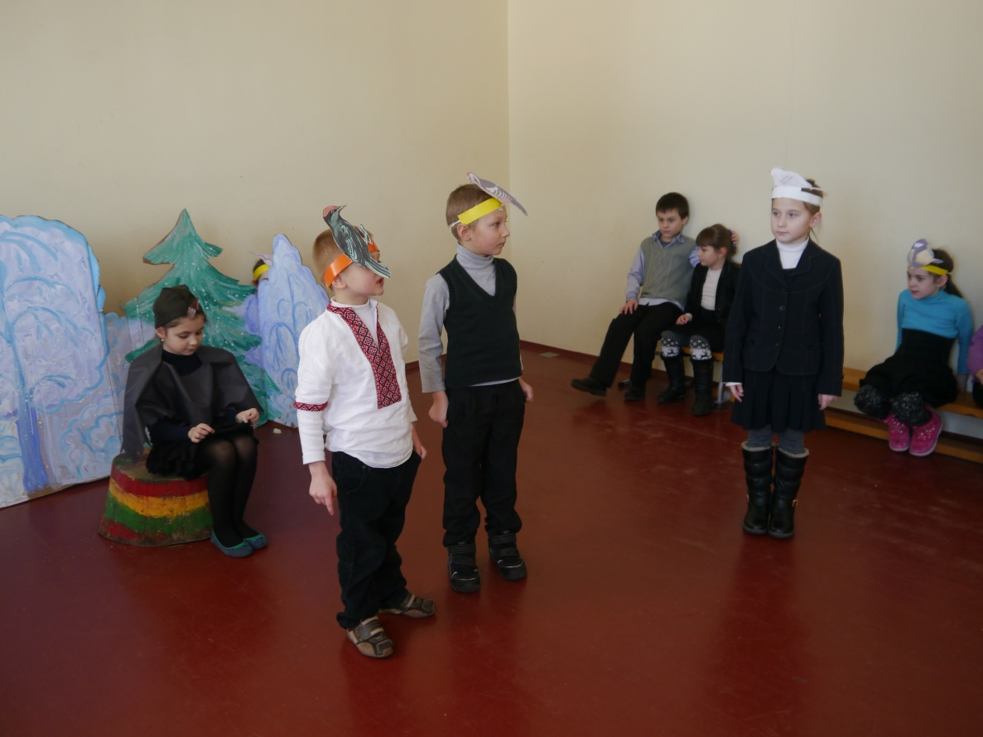
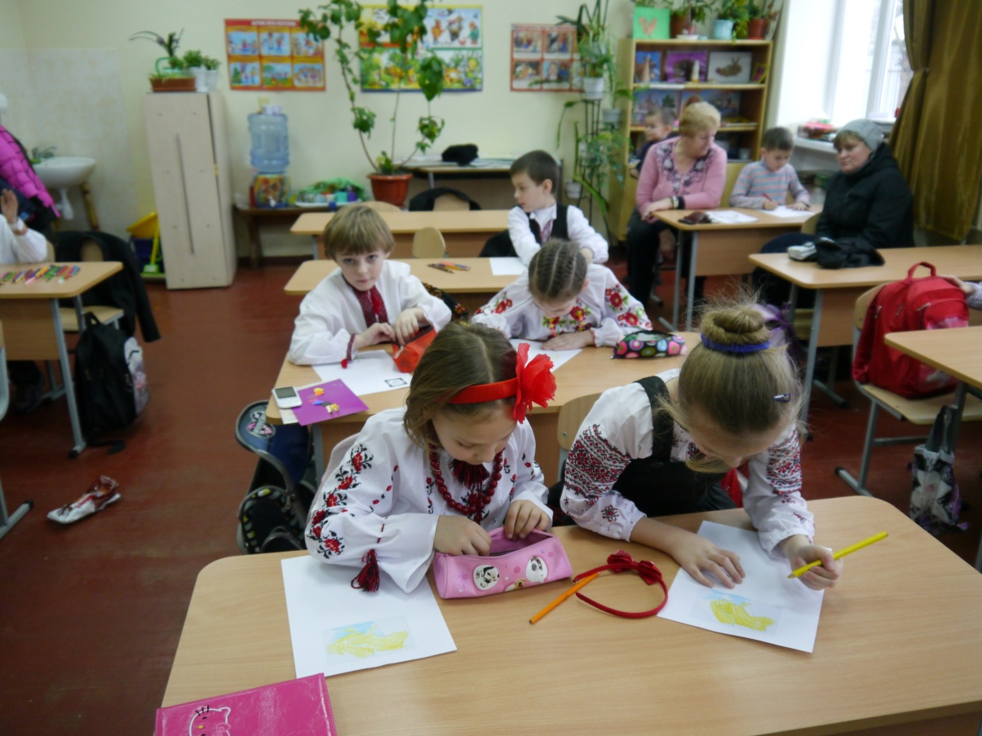

Slide 17
Якщо буде світло в душі, буде краса в людині,
Якщо є краса в людині, буде гармонія в домі,
Якщо є гармонія в домі, буде порядок у нації,
Якщо є порядок у нації, буде мир у світі.

